Slide 1
赫尔曼与汉斯
— —读《在轮下》有感

Slide 2
序
千万别松劲啊，要不然会掉到车轮下去的！

Slide 3
目录
1.本书内容
2.黑塞和汉斯
3.黑塞和赫尔曼
4.黑塞对于此书的评价以及对日后黑塞的影响
5.教育的恐慌— —结对共讨

Slide 4
本书内容
一
与诗人赫尔曼引为知己，在赫尔曼与学校之间左右为难
父亲是庸俗的商人，母亲早逝
用脑过度，学习一落千丈，学校怪罪于赫尔曼
赫尔曼因行为出格而被赶出神学院，学校认为汉斯是助手
小镇上最聪颖的人，州试第二，
考入神学院
汉斯
回到家后，被所有人轻视，在社会歧视与生活失意中跳河死亡
准备州试期间被禁止一切娱乐活动，暑假也没有休息，经常头晕，至最后神经衰弱而被神学院劝退

Slide 5
黑塞和汉斯
二
一个人要完成自己的人格，必然要和周遭发生冲突
1.觉醒人格（遇见赫尔曼）；
2.面对这种冲突，不知该如何疏散心中的积郁；
3.周遭的老师，校长冷嘲热讽；小镇的居民也漠不关心；父亲幻灭，愤怒，客套。

Slide 6
黑塞与赫尔曼
三
一个人要完成自己的人格，必定要和周遭发生冲突
1.作为诗人的本质（直指心灵）与平庸的学校（严肃，无意义）之间的冲突；
2.现实中的诗人（受尽轻蔑）与教科书中的诗人（无上光荣）的冲突；
3.内心渴望成为诗人却不知道如何成为诗人的冲突（没有这样的学校或设备）。

Slide 7
《在轮下》与黑塞
四
黑塞出生于1877年，在28岁的时候写下了《在轮下》，书名源于书中校长勉励主人公汉斯的话“只是不可以泄气，一泄气就会被压在车轮下了。”此书为自传体小说，黑塞把他可悲的一面塑造成了汉斯而把他的梦想带给了赫尔曼。
自从逃离神学院并从打击中恢复过来，黑塞的生活就开始按照本书所言，完成自己的人格并取得巨大的成功。因代表了一个古老的、真正的、纯粹的、精神上的德国。获得1946年诺贝尔文学奖。

Slide 8
黑塞对于此书的评价及其对于黑塞日后的影响
四
晚年的黑塞说：“对于学校，神学，传统和权威等力量，也就是汉斯所屈服的，以前我也几乎屈服的力量，我想扮演一个小小的弹劾者和批判者。”
创作此书时，黑塞摆出了明显的斗争姿态，站在少年的立场，严厉的批判当时的社会以及不人道的教育制度
黑塞日后说：“我想借描述成长期的危机，来把自己从那记忆中解放出来。”

Slide 9
教育的恐慌— —结对共讨
五
老师们对教育满怀热情，却不愿意去理解少年对生命的倦怠，甚至漠不关心，丝毫不具有同情心， 反而倍加摧残
他的职责和国家委托给他的任务是束缚和铲除年幼男孩的本性粗野的力量和欲望，代之以树立一种宁静的、适度的和国家认可的理想。如今的某些知足的市民和勤奋的官员，倘若没有学校这种努力，不知其中会有多少人变成放任不羁、鲁莽从事的改革家或者想入非非、一事无成的梦想家呢！……
每年国家这样选拔国内的精华被称为年度大牺牲。在这期间，小城和乡村的家家户户，叹息和祈祷都向举行考试的州府集中过来
谁不依照他们的准则和规范做事，就会被排除在外，成为人人唾弃的对象。

Slide 10
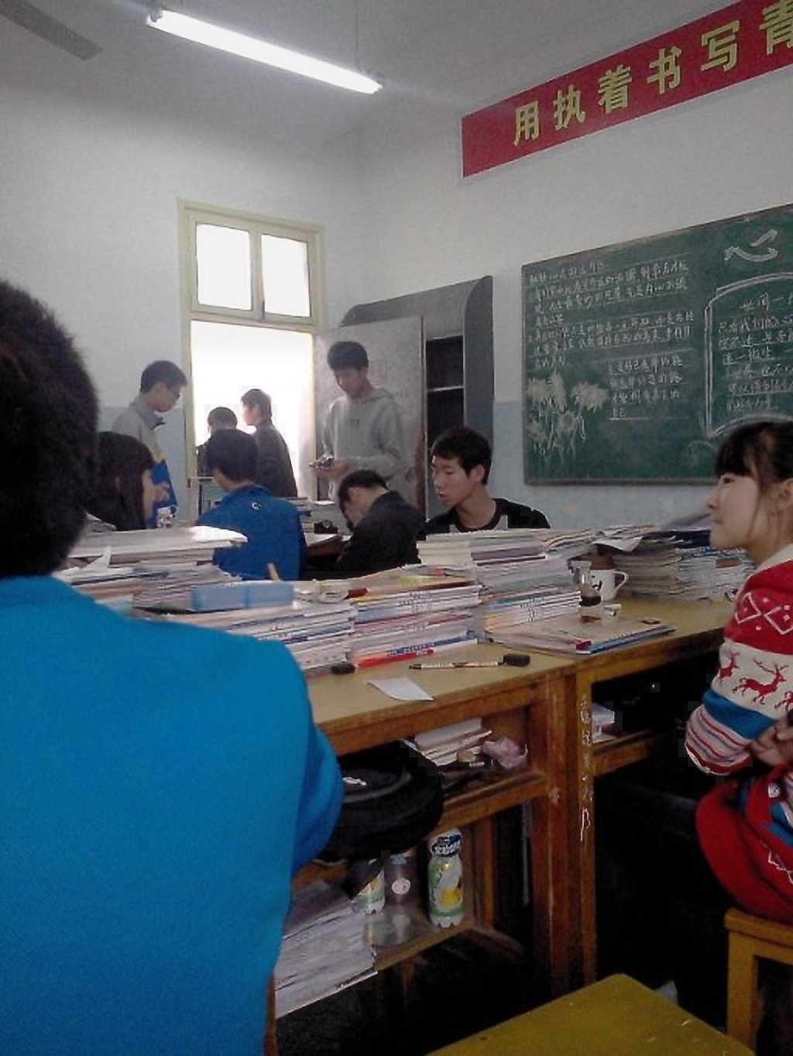
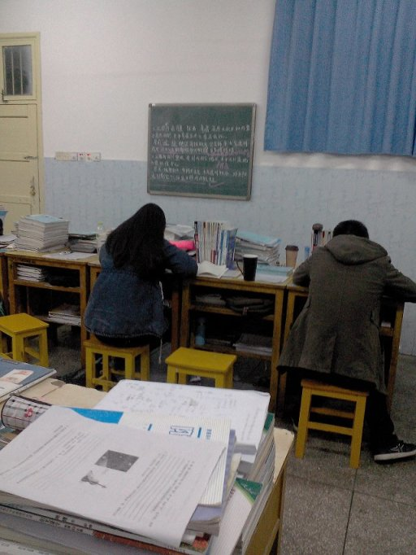
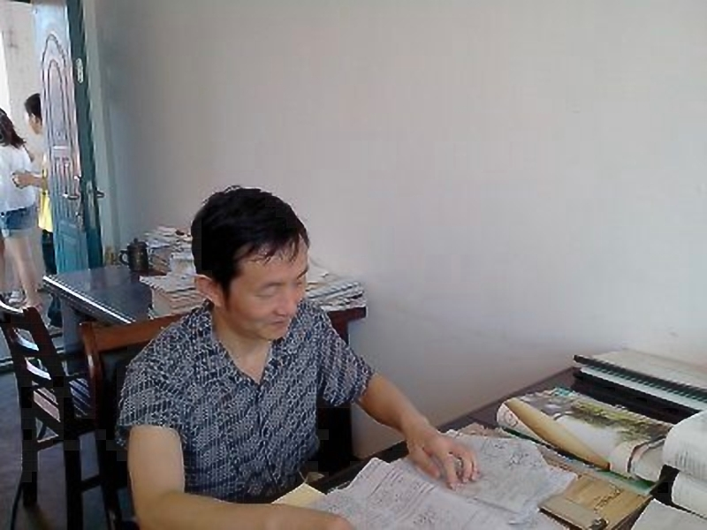

Slide 11
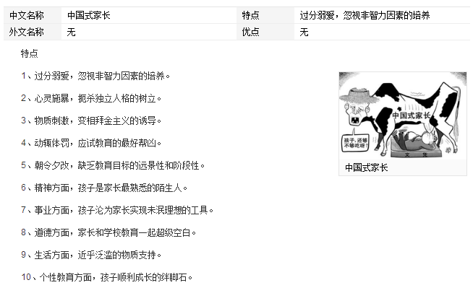
教育的恐慌— —结对共讨
四

Slide 12
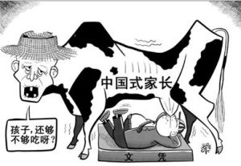
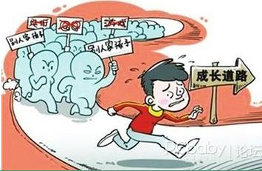
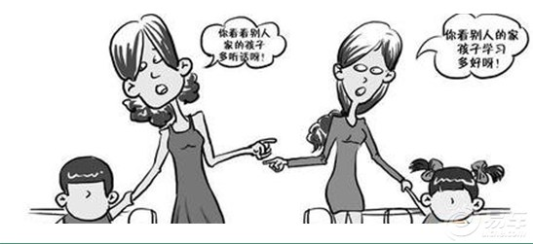

Slide 13
谢谢观看

